Slide 1
3ECR – Engenharia de computação
Disciplina - Engenharia de software
Checkpoint 2 – segundo semestre
Metodologias ágeis
Spotify squad
Guilherme macario da silva RM: 84057

Slide 2
SPOTIFY – História
Surgiu com a ideia de combater a pirataria
Dois irmão Suecos que tiveram a ideia
Pessoas consumiam mais conteúdo online que físico.

Slide 3
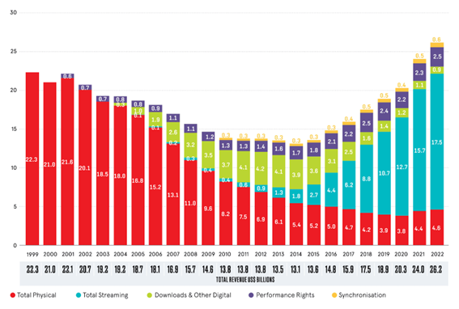
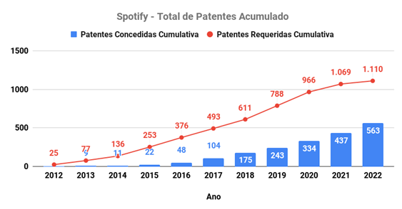
Graficos:
Impacto de mídia física e streaming
Impacto em patentes

Slide 4

Spotify Squad
Modelo Squad
Motivação e resultado o mercado
Inovação para criar o modelo.
Problemas

Slide 5
Estrutura de modelo de Squad
Definição do Squad
Papel e responsabilidade de squad
Chapter, Tribes e Guilds

Slide 6
Tecnicas Spotify -
Utilização de Scrum e Kanban nos Squads
Importância de autonomia e alinhamento
Flexibilidade do modelo e inovação

Slide 7
Desafios do Modelo Squad
Benefícios para o Spotify
Desafios
Conclusão

Slide 8
Metodologia Agéis
Scrum Master
Product Owner
Stakeholders
Scrum e Kanban

Slide 9
Bibliografias
https://g4educacao.com/blog/modelo-spotify-squads
https://www.qulture.rocks/blog/como-a-spotify-organiza-seus-times-de-produto
https://jornaldigital.recife.br/2023/05/17/como-a-tecnologia-e-a-pirataria-mudaram-a-industria-da-musica/

